Slide 1
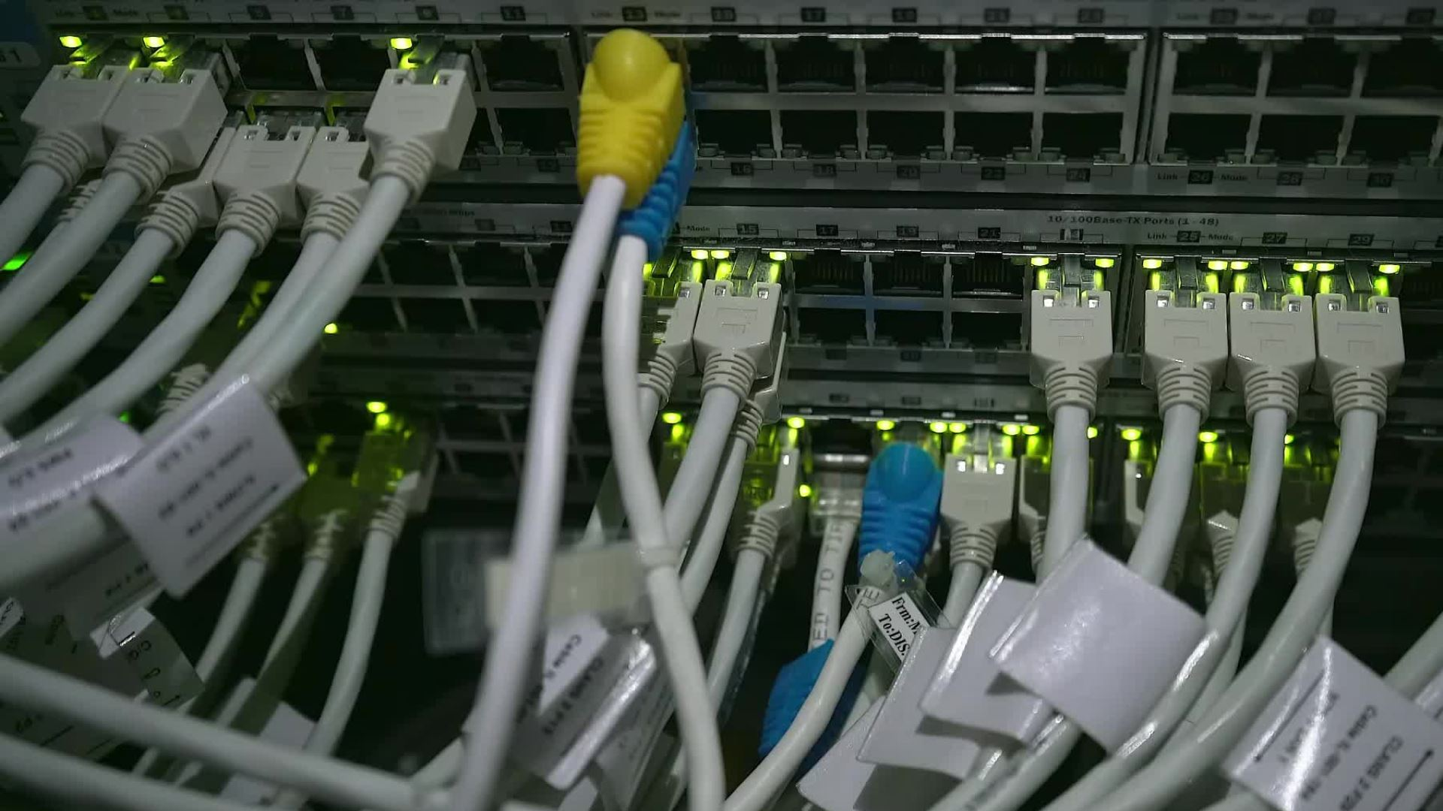
Tema 4: VLAN – Virtual Local Area Network

Slide 2
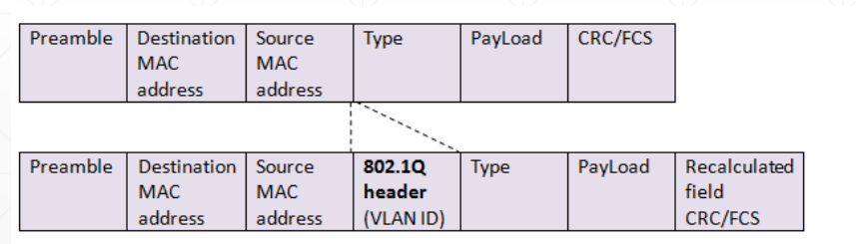
VLAN - Virtual Local Area Network
Tehnologie de separare a segmentelor fizice de nivel 2 (L2) în segmente virtuale de nivel 2.
Avantaje:
creșterea nivelului de securitate în rețea (izolarea departamentelor din companie sau a clienților ISP unii de alții);
reducerea volumului de trafic broadcast prin diminuarea dimensiunii domeniilor de broadcast.
Funcționează la nivelul 2 (L2).
Tipuri de VLAN: bazat pe etichete (tag-based / port-based / 802.1q), bazat pe MAC (MAC-based), bazat pe protocol (protocol-based).
În 802.1q, în antetul Ethernet se adaugă un câmp suplimentar 802.1q care conține VLAN ID-ul.
Dimensiunea câmpului 802.1q: 4 octeți (bytes).

Slide 3
Segmentul este împărțit în grupuri – VLAN-uri.
Fiecare VLAN reprezintă un segment L2 separat (o rețea IP separată).
Fiecărui VLAN i se atribuie un identificator – VLAN ID (de la 1 la 4095, 12 biți în antet).
Pe un comutator pot exista simultan un număr limitat de VLAN-uri, în funcție de model (64, 250, 512, 1024, 4095).
Fiecare port este membru al unuia sau mai multor VLAN-uri.
Modurile de funcționare ale portului în raport cu fiecare VLAN:
Untagged – în antetul pachetelor care ies din port nu se adaugă antet VLAN.
Tagged – în antetul pachetelor se adaugă antet VLAN.
Not member – portul nu participă în VLAN.
Untagged/Access – pentru conectarea dispozitivelor simple (PC, switch neadministrabil etc.)
Tagged / Trunk – pentru conectarea dispozitivelor care înțeleg etichetele VLAN (switch administrabil, router, server).
PVID (Port VLAN ID) – VLAN-ul implicit în care sunt plasate cadrele (frames) primite pe port fără etichetă VLAN; este VLAN-ul implicit (default VLAN).

Slide 4
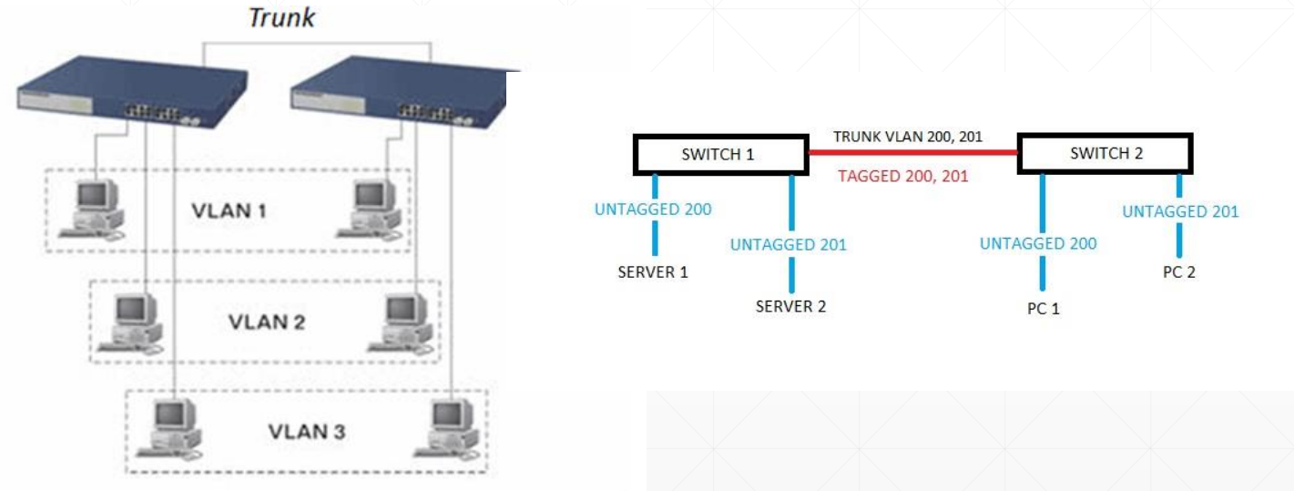
Port în regim tagged – trunk port

Slide 5
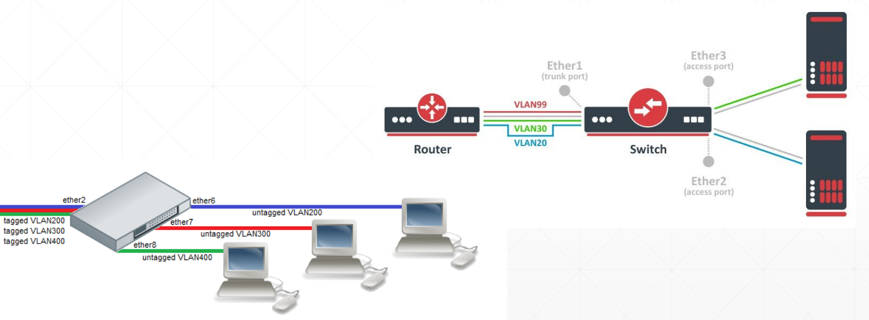
Pentru a diferencia corect cadrele (frames) VLAN pe porturile de tip trunk, este obligatoriu ca în antetul pachetelor să fie adăugată eticheta VLAN (VLAN tag).
În caz contrar, comutatorul care primește pachetul nu va ști în ce VLAN să plaseze cadrul primit.

Slide 6
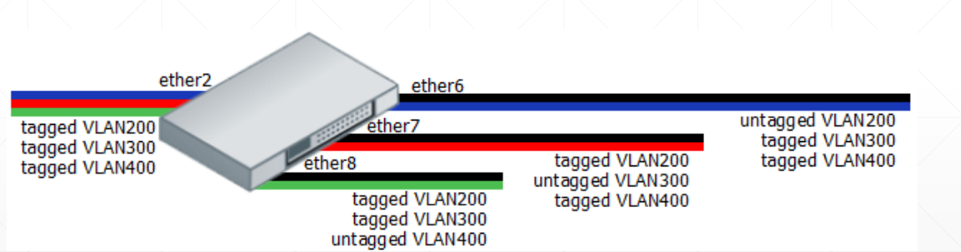
Porturile pot funcționa în mod hibrid (hybrid port): pot primi atât cadre tagged, cât și untagged.
Untagged VLAN = VLAN nativ (native VLAN)

Slide 7
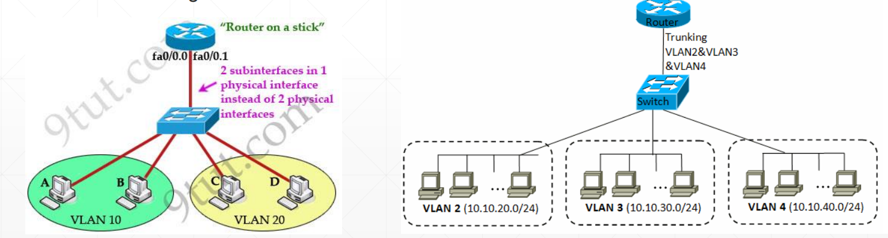
Fiecare VLAN reprezintă o rețea IP separată.
Comunicarea între VLAN-uri se realizează prin intermediul unui router.
Pe router sunt create interfețe VLAN (L3) – interfețe virtuale sau subinterfețe care acționează ca gateway pentru fiecare VLAN, având atribuită o adresă IP.
VLAN-urile sunt terminate pe router (acolo se face rutarea între ele).
Cadrele Ethernet dintre router și comutator sunt etichetate (tagged).
Acest mecanism se numește Inter-VLAN Routing (rutare între VLAN-uri).

Slide 8
Configurarea VLAN pe Routerboard
3 metode de configurare VLAN pe Mikrotik CRS/RB:
Software VLAN – interfețe VLAN L3 marcate (tagged) + interfețe fizice + bridge software
Hardware (switch) VLAN – VLAN hardware în meniul switch (doar pentru unele modele RB)
Bridge VLAN cu accelerare hardware (hardware switch offloading) – disponibil doar pentru modelele CRS3xx / CRS5xx, CCR2116 / CCR2216, L009, RB5009 și multe modele RB moderne

Slide 9
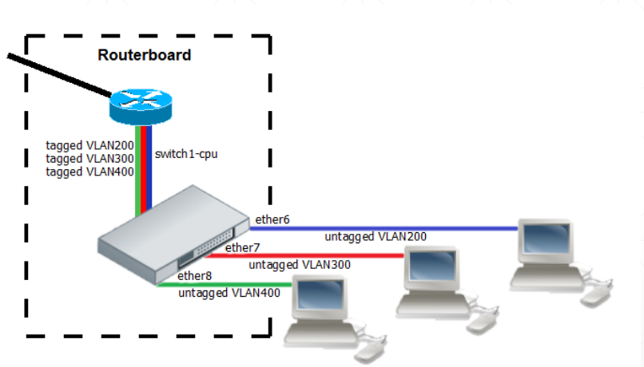
Mikrotik Routerboard și CRS au suport pentru VLAN la nivel de hardware, în propriul lor switch intern.
RB/CRS sunt dispozitive hibride – combină într-o singură carcasă routerul și switch-ul.
Documentație oficială Mikrotik:
🔗 https://help.mikrotik.com/docs/spaces/ROS/pages/15302988/Switch+Chip+Features
Este necesar să fie creat un bridge hardware.
În meniul /interface vlan se creează interfețele VLAN de nivel 3 (L3) – interfețe virtuale/subinterfețe ale routerului, fiecare servind ca gateway pentru VLAN-ul respectiv.
În meniul /interface bridge (L2 VLAN) se configurează apartenența porturilor la VLAN, PVID, modurile tagged, untagged etc.
Portul virtual care realizează conexiunea între router și switch este bridge-ul, configurat ca trunk port. Pe acest port, cadrele trebuie să fie etichetate (tagged).

Slide 10
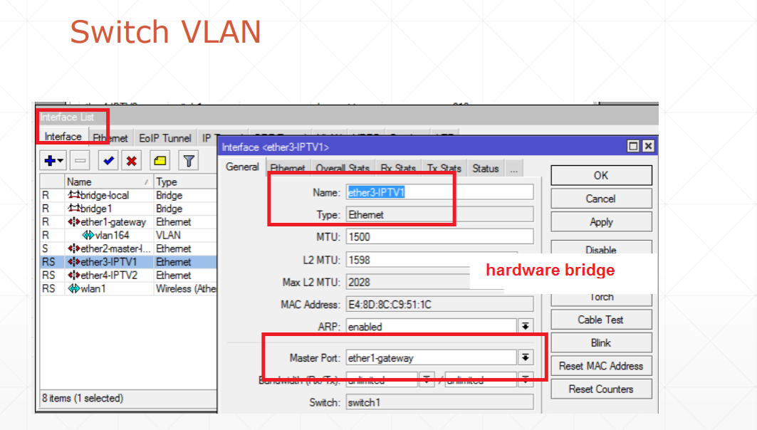

Slide 11
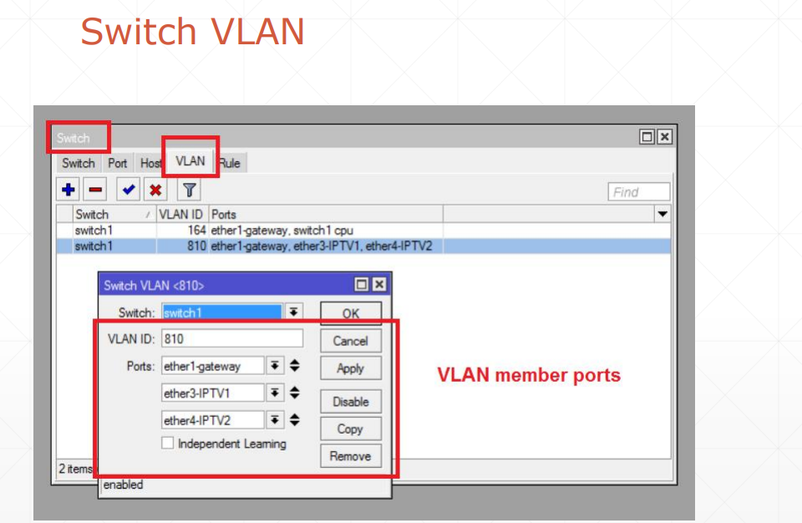

Slide 12
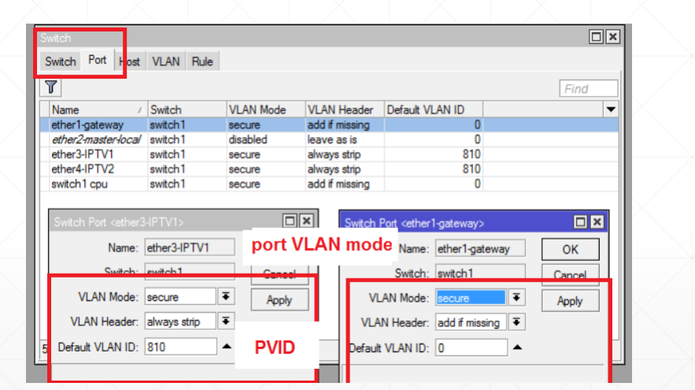

Slide 13
Configurarea VLAN pe switch (Routerboard)
În fila VLAN se creează VLAN-urile și se asociază porturile corespunzătoare (member ports).
În fila Ports se configurează modul de funcționare al porturilor în raport cu VLAN-urile.
🔗 https://help.mikrotik.com/docs/display/ROS/Switch+Chip+Features#SwitchChipFeatures-VLANTable
Modurile VLAN (VLAN mode):
disabled – VLAN dezactivat
fallback – modul de rezervă, permite trecerea cadrelor indiferent de VLAN
check – verifică dacă cadrul are VLAN corect
secure – permite doar cadrele VLAN permise (cel mai sigur mod)
Setări pentru antetul VLAN (VLAN header):
add if missing – adaugă eticheta VLAN pentru cadrele care ies din port (pentru porturile trunk)
always strip – elimină întotdeauna eticheta VLAN din cadrele care ies (pentru porturile access)
leave as is – lasă cadrul neschimbat, în starea în care a intrat în switch prin alt port
Default VLAN ID (PVID) – VLAN-ul implicit pentru cadrele nemarcate (untagged) care intră pe port.

Slide 14
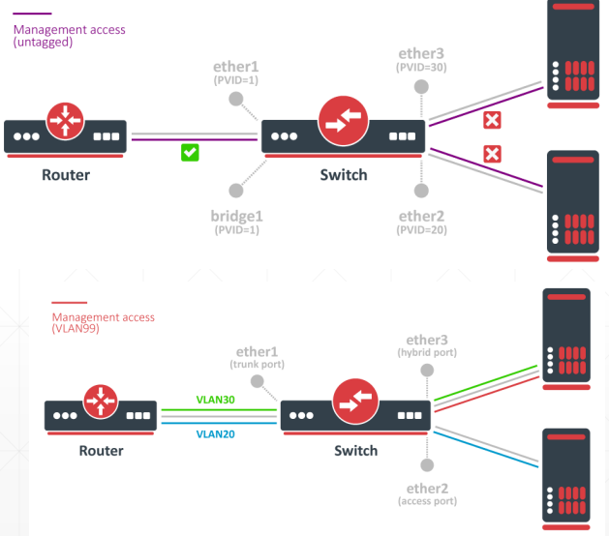
Management VLAN
VLAN special destinat administrării switch-ului sau routerului.
De obicei este creat separat de VLAN-urile de lucru, i se atribuie o subrețea IP proprie și este izolat de rețelele generale la nivel L2/L3.
Între switch și router trebuie trecut (transportat) VLAN-ul de management (Mgmt VLAN), pentru a nu pierde accesul de administrare către router.
VLAN-ul de management între switch și router poate funcționa atât în mod untagged, cât și tagged.
Ca port de urgență (backup), este recomandat să se lase un port în afara bridge-ului, pentru acces direct în caz de configurare greșită.

Slide 15
Bridge VLAN cu accelerare hardware (HW offloading) — RB/CRS3xx/5xx
Pe partea de switch, către router, este conectat un port virtual bridge.
Pe acest port se configurează VLAN-urile în mod tagged (se poate configura unul și în mod untagged).
În proprietățile bridge-ului trebuie activată opțiunea VLAN Filtering.
Funcționează și fără accelerare hardware (HW offload), cu excepția seriilor CRS3xx / CRS5xx și a unor modele RB noi, care suportă accelerarea.
Pe partea routerului, către switch, este conectat un port virtual de tip bridge.
Pe acest bridge se configurează subinterfețele VLAN, fiecare cu etichetă VLAN (VLAN tag) și adresă IP proprie.

Slide 16
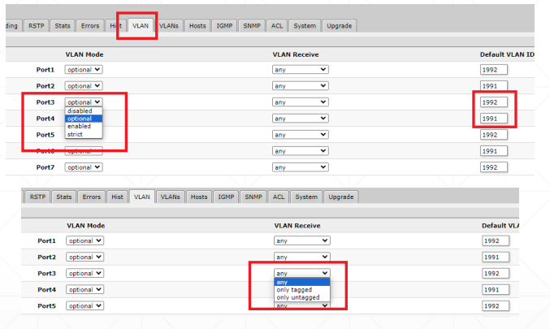
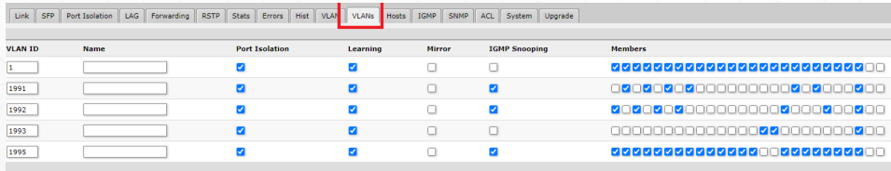
Configurarea VLAN pe CSS (MikroTik Cloud Smart Switch)
În proprietățile bridge-ului trebuie activată opțiunea VLAN Filtering.
Funcționează fără accelerare hardware (HW offload), cu excepția seriilor CRS3xx și a unor modele RB mai noi care o suportă.

Slide 17
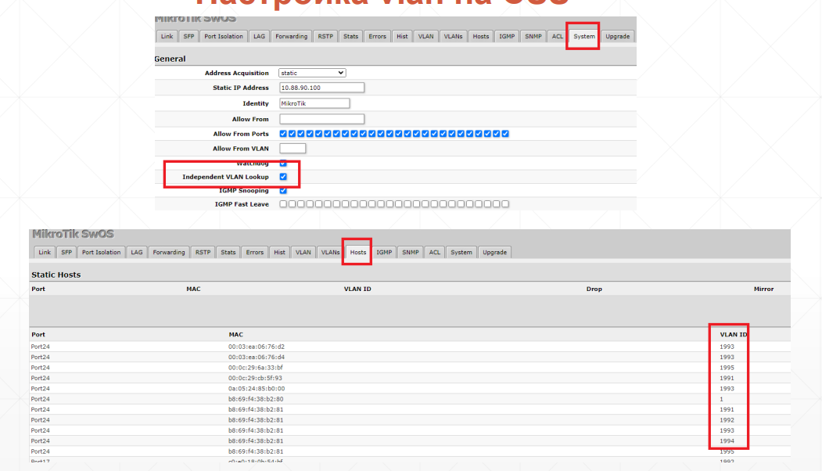

Slide 18
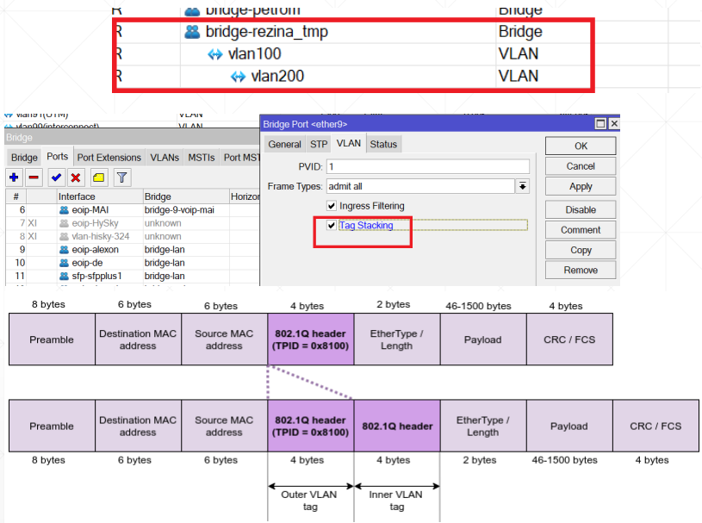
Q-in-Q
Două anteturi 802.1Q stivuite (stacked)!!!
Sunt create (stivuite) pe router sau pe portul bridge — proces numit tag stacking.
Nu este același lucru cu 802.1ad (standardul oficial pentru Provider Bridging).
Switch-ul analizează doar eticheta VLAN externă (Outer VLAN tag).
Etichetele VLAN interne (Inner VLAN tags) sunt invizibile pentru switch, fiind tratate ca pachete untagged.
Această metodă este nestandardizată și nu este recomandată pentru utilizare.

Slide 19
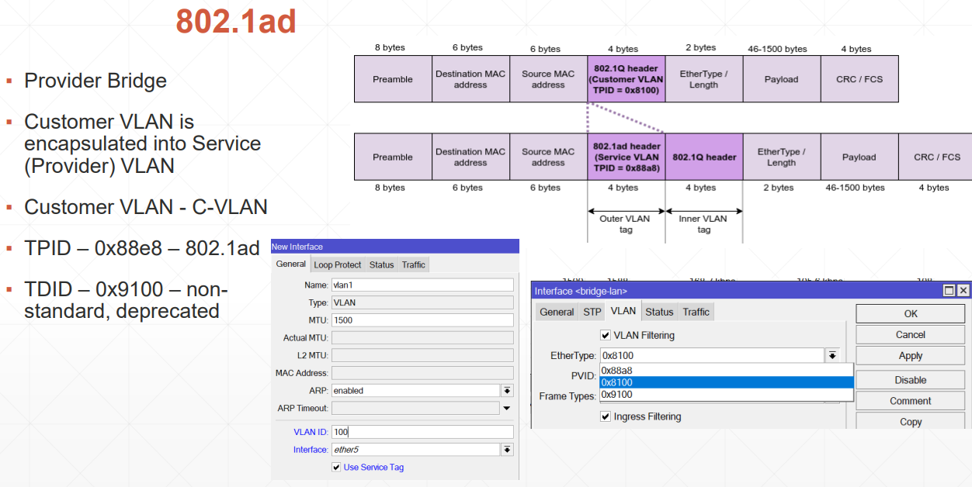

Slide 20
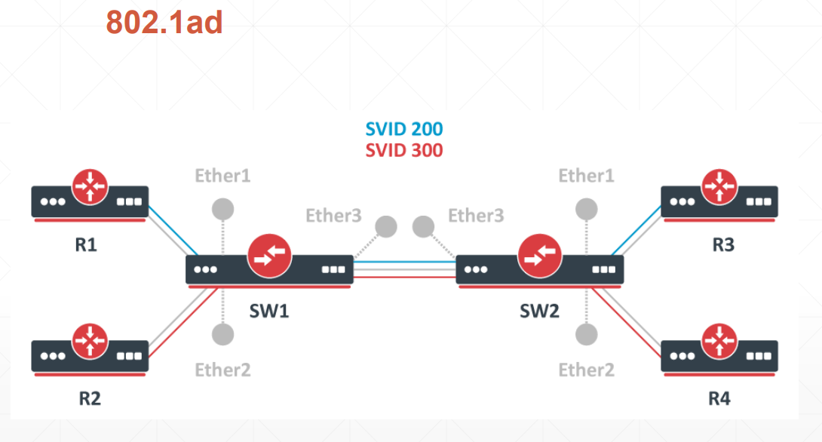

Slide 21
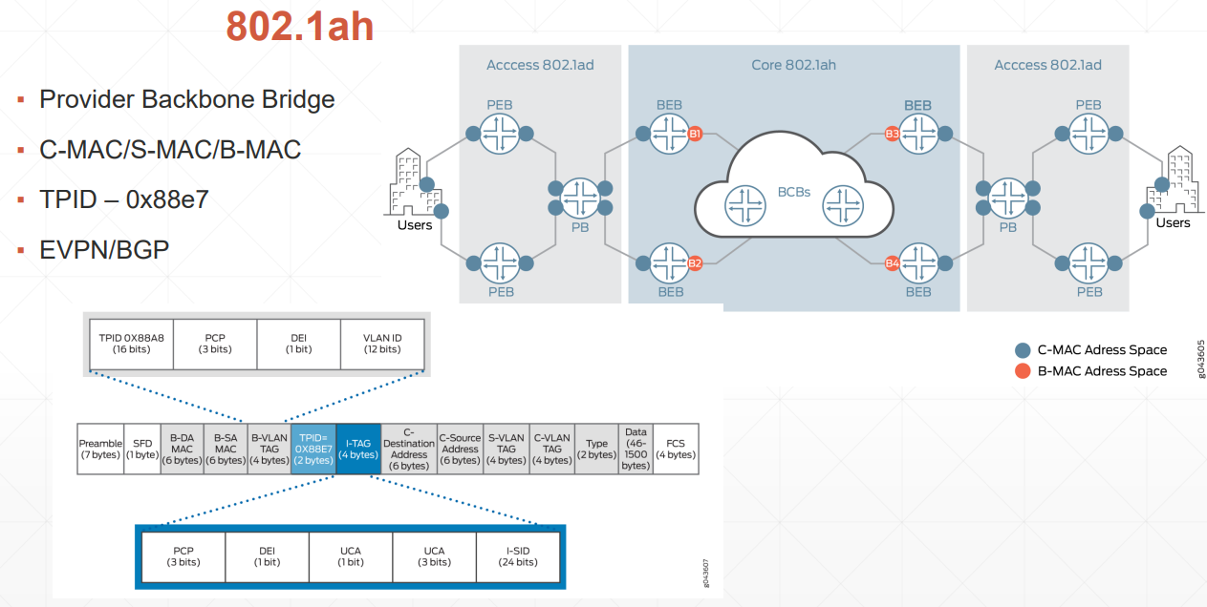

Slide 22
